Slide 1
SPOTIFY - DATA & AI GOVERNANCE PROJECT
Gouvernance des Données &
de l'Intelligence Artificielle
Cadre, organisation et plan de mise en œuvre
450M+
200M
180+
utilisateurs actifs
abonnés premium
pays d'opération
Nicolas Pichon - AIA RNCP 38777 - BC01 - Step 4 - v4 - 2026/10/13
1 / 10
Notes:
Introduction : Spotify opere a l'echelle mondiale (450M+ utilisateurs, 180+ pays) avec une dependance forte aux donnees (recommandation, personnalisation, monetisation). Le projet presente aujourd'hui repond a une demande de cadrage transverse : gouvernance des donnees ET de l'IA, pas seulement conformite. Objectif de la session : validation du cadre, de l'organisation cible, et du plan de deploiement propose (pilote puis generalisation).

Slide 2

DIAGNOSTIC
Maturité data en phase initiale
avec potentiel analytique avancé
1,25 / 5
Niveau moyen de maturité actuel
Gouvernance locale, réactive, dispersée
Cible à moyen terme : niveau 3
Gouvernance globale & bien définie,
portée par une politique de gouvernance
Cadre défini (rôles, outils identifiés) mais non déployé : - ni audit,
- ni monitoring,
- ni politique appliquée sur le terrain.
Source : [D1] Data & AI Maturity Assessment Report - Méthodologie [R1] Australian Government DMAT
2 / 10
Notes:
12 dimensions evaluees selon la methodologie DMAT [R1], appliquee au business case Spotify [R2]. Niveau moyen ~1,25 sur 5. Points d'appui a 2 : usage/accessibilite, litteratie data, analytics & BI (le moteur de recommandation est deja en production). Le reste (gouvernance, qualite, securite, conformite, architecture, operations, metadonnees, integration, master data) reste au niveau 1 : initiatives locales, non generalisees, non mesurees. Message cle pour le comite : l'entreprise sait deja produire de la valeur avec la donnee, le risque est dans la gouvernance de cette capacite, pas dans la capacite elle-meme.

Slide 3

ENJEUX
Enjeux majeurs - par ordre de criticité
E1
Décompartimenter les données
E2
Maîtriser la qualité des données
Silos départementaux → vues incohérentes / incomplètes
Données inexactes / métadonnées obsolètes →
recommandations dégradées
Règles de qualité à définir
E3
Conformité multi-juridictionnelle
E4
Vie privée & usage éthique
GDPR, CCPA, PDPA + réglementations IA →
concilier sans perdre la cohérence globale
Transparence, contrôle utilisateur, anonymisation
Au-delà de la seule conformité légale
E5
Gouverner les données IA
E6
Monter en compétences data
Traçabilité, biais, responsabilité des modèles du moteur de recommandation en production
Culture de gouvernance partagée encore à construire
Risque de résistance au changement
Source : [D1] - enjeux dérivés de [R2] - sauf E5
3 / 10
Notes:
Ordre de criticite justifie dans [D1]. E5 (gouvernance IA) est le seul enjeu qui n'est pas deja nomme comme tel dans le business case [R2] : c'est un gap identifie par le diagnostic, pas une demande initiale de Spotify. Le modele organisationnel choisi a la slide suivante repond specifiquement a E1 et E6 ; la politique de gouvernance repond a E2, E3, E4, E5.

Slide 4

POLITIQUE DE GOUVERNANCE
Neuf principes structurent le cadre de gouvernance
Responsabilité & qualité
Confiance utilisateur
P1
Responsabilité
- un responsable identifié par actif de données et par modèle
P2
Transparence
- information claire et gestion du consentement
P6
Minimisation
- collecte limitée aux finalités métier
P4
Qualité
- règles mesurables (exactitude, complétude, fraîcheur),
auditées régulièrement
P7
Droits des utilisateurs
- accès, modification, suppression, opposition
Sécurité & conformité
IA responsable & amélioration continue
P3
Sécurité
- chiffrement, contrôle d'accès par rôle, protocoles PCI-DSS
P8
Éthique & gouvernance IA
- traçabilité, biais, explicabilité
P5
P9
Amélioration continue
- revues périodiques alignées sur la méthodologie DMAT
Conformité
- GDPR, CCPA, PCI-DSS et réglementations locales, veille continue
Source : [D21] - principes issus de [R4]
4 / 10
Notes:
Les 9 principes viennent du referentiel fourni [R4] et sont reprises telles quelles dans la politique [D21]. Point notable pour le comite : P8 (ethique & gouvernance IA) est le principe le plus operationnalise dans le document -- il donne lieu a 4 exigences concretes (tracabilite, biais, responsabilite/approbation proportionnee, explicabilite), detaillees a la slide Gouvernance IA.

Slide 5

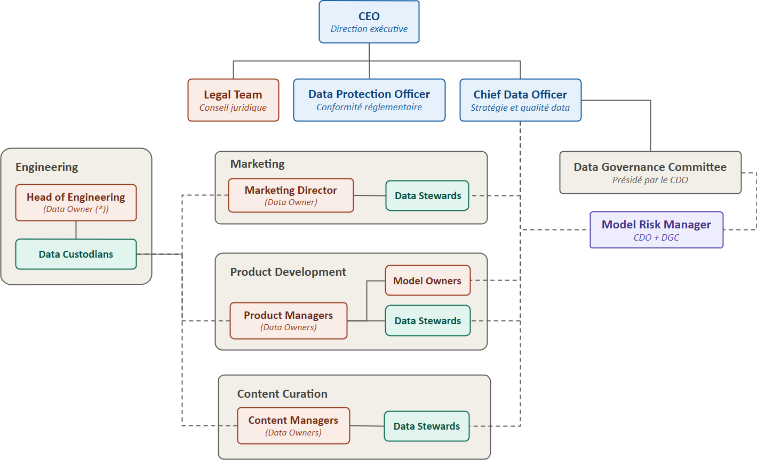
ORGANISATION
Un modèle Center of Excellence, adapté au contexte Spotify
Le modèle
Gouvernance centralisée (CDO, DGC)
combinée à une autonomie départementale (Data Owners / métier).
Écarts par rapport au modèle standard
Maintien de l’infrastructure technique
dans Engineering
Séparation des autorités :
- autorité de de conformité (DPO/Legal)
- autorité de gouvernance (CDO/DGC).
Levier principal contre le cloisonnement
Le double rattachement des Data Stewards :
- fonctionnel au CDO
- organisationnel au département
Trait plein = rattachement hiérarchique - Trait pointillé = rattachement fonctionnel / transverse
Source : [D22] Roles and Responsibilities Organizational Chart
5 / 10
Notes:
CDO, DPO et Legal Team rapportent au CEO (independance DPO exigee par le GDPR art. 38 par. 3). Le DGC est preside par le CDO. Le Model Risk Manager rapporte au CDO au quotidien mais peut escalader directement au DGC -- ce qui preserve son independance vis-a-vis des equipes dont il evalue les modeles. Les Data Custodians sont centralises dans Engineering mais servent tous les departements transversalement. Les Model Owners sont dans Product Development, separes du Model Risk Manager (separation execution / controle).

Slide 6

GOUVERNANCE DE L'IA
Responsabilité adaptée au niveau d'impact du modèle
Traçabilité
Biais
Approbation
Explicabilité
Chaque jeu d'entraînement documenté : source, période, transformations, lineage.
Évaluation périodique des biais algorithmiques pour les modèles à fort impact.
Responsabilité confiée à un Model Owner ; circuit proportionné au niveau d'impact.
Décisions automatisées à impact significatif explicables de manière intelligible.
Niveau d'impact | Critères (extraits) | Circuit de validation
Fort | Majorité des utilisateurs actifs - décision peu réversible - art. 22 GDPR - fonctionnalité principale | MO (C) → MRM (R) → DGC (A)
Modéré | Utilisateurs ciblés (cohorte, marché, A/B test) - décision réversible sous délai court | MO (R) → MRM (A)
Faible | Fonction auxiliaire, sans exposition directe à l'utilisateur final | MO (RA) - contrôle a posteriori par MRM (échantillonnage)
MO = Model Owner - MRM = Model Risk Manager - DGC = Data Governance Committee - R = Responsible, A = Accountable, C = Consulted
Source : [D21] (gouvernance data & ia)
7 / 10
Notes:
La proportionnalite du circuit d'approbation est le point cle a defendre devant le comite : elle evite qu'un circuit concu pour les modeles a fort impact ne devienne un frein systematique au deploiement des modeles a impact modere ou faible. Le DGC est Accountable sur l'approbation des modeles a fort impact, alors que le CDO -- qui preside le DGC -- n'est que Consulted sur cette decision : c'est volontaire, pour eviter que le CDO soit juge et partie sur ses propres arbitrages IA. Le calibrage final des seuils sera affine avec les resultats du pilote [D3].

Slide 7

MISE EN ŒUVRE
Outillage testé sur un pilote de 21 semaines
Outillage par catégorie
Pilote - système de recommandation
E1
Catalogage
21 semaines (~5 mois)
Collibra + OpenMetadata
dont 7 semaines de phase de sécurisation bloquante
(annuaire central, migration des accès)
E2, E5
Qualité
Soda Core
Périmètre
Conformité
Modèles et données d'entraînement du système de recommandation
Département Product Development
E3, E4
TrustArc
P3
Sécurité
Wazuh + OpenBao
Indicateurs clés (DMAT)
Gouvernance & Qualité : niveau 1 → 2
Gouvernance IA (Analytics & BI) : niveau 2 → 3
E5
Gouvernance IA
MLflow + DVC + AIF360 + AIX360
Risques clés :
- suspension sans repli (absence d'annuaire central)
- débordement de planning
Source : [D3] (outils & plan pilote)
8 / 10
Notes:
Chaque outil repond a un role precis du modele CoE et a un enjeu identifie en [D1]. La selection resulte d'une comparaison entre les outils recommandes [R8] et des alternatives open source (retenues sur la majorite des lignes, sauf Collibra et TrustArc). Le pilote est volontairement resserre sur un seul sous-perimetre (systeme de recommandation) pour valider le rattachement fonctionnel des Data Stewards, le circuit d'approbation des modeles, et le cout reel d'ingenierie avant generalisation. La conformite GDPR complete (E3/E4) reste hors perimetre du pilote : un RoPA scope a un seul departement ne vaut pas conformite article 30.

Slide 8

CONFORMITÉ
Socle réglementaire structuré cadre par cadre
GDPR
CCPA
PCI-DSS
Traitement licite, loyal et transparent
Droits d'accès, rectification, suppression
Consentement explicite préalable
Notification de violation sous 72h
Data Protection Officer nommé
Opt-out sur la vente de données
Droit d'accès, modification, suppression
Non-discrimination envers les utilisateurs exerçant leurs droits
Sécurisation de l'infrastructure réseau
Chiffrement des données de carte bancaire
Gestion des vulnérabilités
Contrôle d'accès strict aux données de paiement
Tests réguliers des dispositifs de sécurité
+ cartographie réglementaire marché par marché
+ pilotage par Legal Team en lien avec le DPO
Source : [D21] - Référentiel [R5]
6 / 10
Notes:
Les trois cadres sont traites separement dans la politique [D21], chacun avec ses propres exigences operationnelles issues de la checklist de conformite [R5]. La difficulte specifique de Spotify est la dimension multi-juridictionnelle (enjeu E3) : au-dela du socle GDPR/CCPA/PCI-DSS, chaque marche local (ex. PDPA a Singapour) doit etre cartographie separement, sous la responsabilite conjointe de Legal Team et du DPO.

Slide 9

FEUILLE DE ROUTE
Généralisation en 4 phases vers le niveau 3
Phase 1 - Pilote
Phase 2
Phase 3
Phase 4
Consolidation
Product Development
(entraînement recommandation)
Product Development
(reste des activités)
Marketing
(E1 / E3 / E4)
Content Curation
(E2 / métadonnées)
Ensemble des départements
Niveau 3 généralisé
21 semaines
3 mois
3 mois
3 mois
-
M5
M10
M15
M20
M22-M24
Trajectoire de maturité : niveau 1 (actuel) → niveau 3 généralisé (M22 – M24)
M24 = borne haute de la fourchette de référence (15 - 24 mois) pour garantir la rigueur de la phase de sécurisation initiale
Chaque jalon de phase est un point de réévaluation (feu vert / orange / rouge) ≠ engagement figé - conformément au principe d'amélioration continue (P9)
Source : [D3]
9 / 10
Notes:
Le sequencement suit le niveau de risque et le cout marginal : Marketing en priorite pour E3/E4 (risque reglementaire le plus eleve), puis Content Curation pour E2/metadonnees. La phase de securisation (annuaire central, roles OpenBao, integrations SSO) ne se reproduit pas integralement aux phases suivantes : seule une migration allegee est reconduite par departement. Message pour le comite : la duree totale (22-24 mois) est deliberement prudente, pas un retard -- elle finance la rigueur de la phase 1.

Slide 10



VALEUR & PROCHAINES ÉTAPES
Une gouvernance qui soutient la confiance & la croissance
Économies
Conformité
Confiance
Scalabilité
Réduction des inefficiences
liées à une donnée de mauvaise qualité
Éviter les sanctions GDPR/CCPA
(jusqu'à 4% du CA mondial)
Transparence et sécurité renforcées auprès des utilisateurs
Infrastructure de gouvernance prête
pour la croissance mondiale
Prochaines étapes
Lancer le pilote sur le système de recommandation (Product Development)
Nommer / confirmer DPO, CDO, Data Stewards et Model Owners
Première revue de maturité DMAT au jalon intermédiaire (M5)
Décision de passage à l'échelle (feu vert / orange / rouge) à chaque jalon de phase
Nicolas Pichon - AIA RNCP 38777 / BC01 / Step 4 / v5 - 2026/10/15
10 / 10
Notes:
Synthese de la valeur business [R11, Q3] : economies, conformite, confiance, scalabilite. Les prochaines etapes sont volontairement concretes et actionnables des la sortie de cette reunion : lancement du pilote, nomination des roles, premiere revue de maturite a M5, et gouvernance des decisions de passage a l'echelle phase par phase plutot qu'un engagement global fige sur 24 mois.

